Slide 1

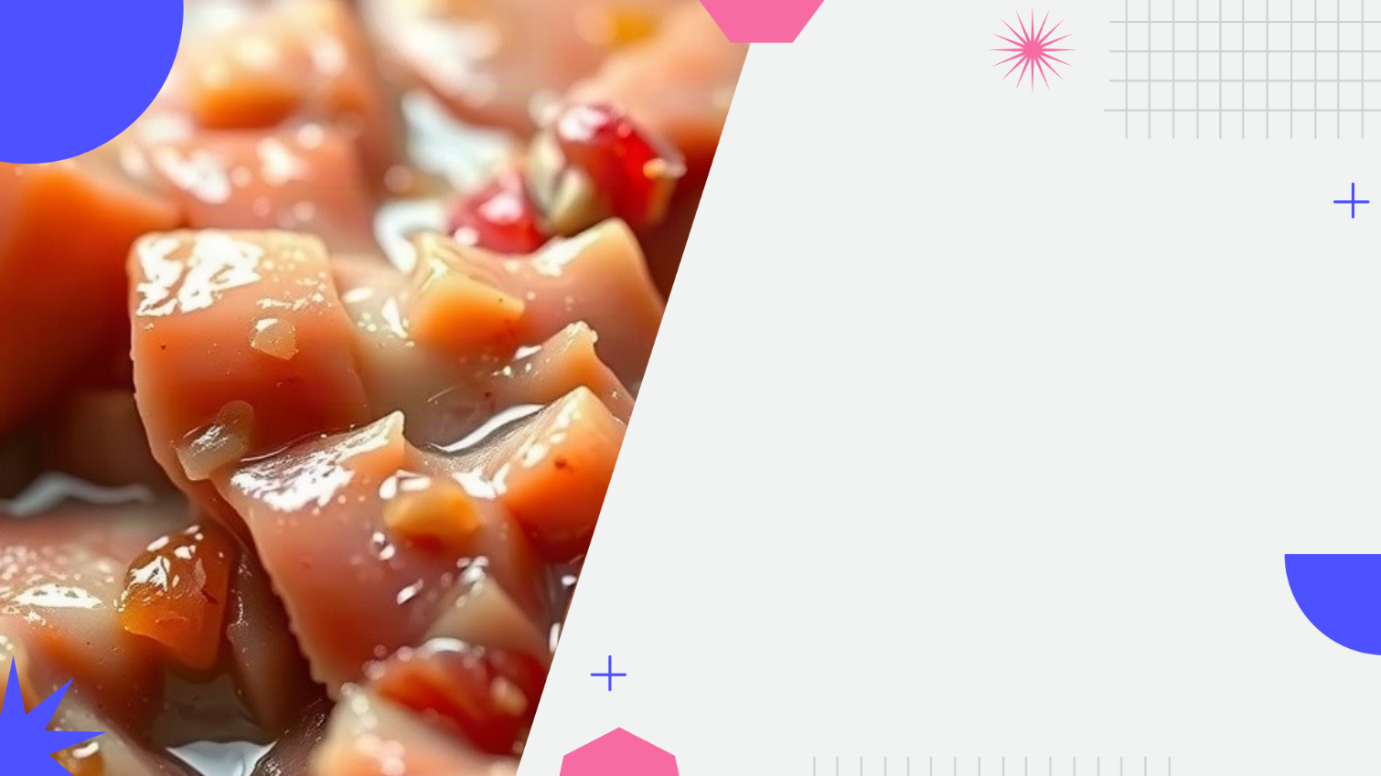
Ферменты в кулинарии: Почему киви размягчает мясо (папаин)
Автор презентации: Presentacium.ru

Slide 2

Введение
В презентации мы рассмотрим ферменты в кулинарии, сосредоточив внимание на папаине — ферменте, содержащемся в киви, который размягчает мясо. Обсудим его роль, сравним с другими ферментами и поговорим о применении папаина, безопасности его использования и альтернативах. Также представим практические советы и результаты экспериментов, чтобы понять, как папаин влияет на текстуру мяса и каково его будущее в кулинарии.

Slide 3

Что такое папаин
Папаин — это протеолитический фермент, который содержится во многих растениях, преимущественно в плодах папайи.
Его активность может достигать нескольких тысяч единиц в зависимости от способа получения и очистки.
Папаин способен расщеплять белки на более мелкие пептиды и аминокислоты, что используется в кулинарии для размягчения мяса и улучшения текстуры продуктов.

Slide 4

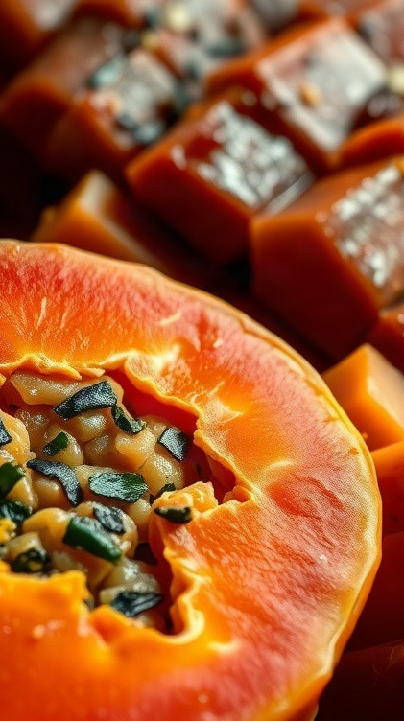
Роль папаина в размягчении мяса
Папаин — это фермент, содержащийся в плодах папайи, который активно используется в кулинарии для размягчения мяса. Исследования показали, что папаин способен уменьшить жёсткость мышечных волокон на 20–30% за счёт гидролиза белков.
Применение папаина позволяет сократить время маринования мяса до 30–60 минут, что значительно упрощает процесс приготовления блюд и повышает их вкусовые качества.

Slide 5

Применение папаина в кулинарии
1
Папаин, фермент, получаемый из плодов папайи, активно применяется в кулинарии для размягчения мяса и ускорения процесса маринования.
2
Исследования показали, что при использовании папаина время маринования сокращается в среднем на 30–50%, что позволяет сэкономить время приготовления блюд.
3
Этот фермент также используется для осветления соков и приготовления некоторых видов десертов, где требуется нежная текстура.

Slide 6

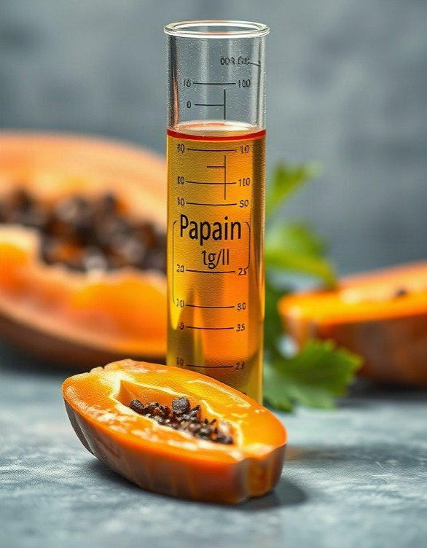
Безопасность использования папаина
Исследования показали, что папаин при концентрации 1 г/л эффективно размягчает мясо за 4–6 часов без потери пищевой ценности. В пищевой промышленности папаин используется в количестве, не превышающем 0,1–0,5% от общей массы продукта, что подтверждено международными стандартами безопасности. Рекомендуемая безопасная доза папаина для человека составляет не более 1–2 мг на килограмм веса, что исключает риски при умеренном использовании в кулинарии.

Slide 7

Альтернативы папаину
В качестве альтернатив папаину можно рассмотреть ферменты, такие как бромелаин, содержащийся в ананасе, и актинидин, который присутствует в некоторых видах актинидии. Исследования показывают, что активность бромелаина достигает максимума при температуре 60–70 °C, а актинидин эффективно разлагает белки при значениях pH близких к нейтральным.
Эти ферменты могут применяться для смягчения мяса в различных кулинарных рецептах, обеспечивая разнообразные вкусовые и текстурные решения.

Slide 8

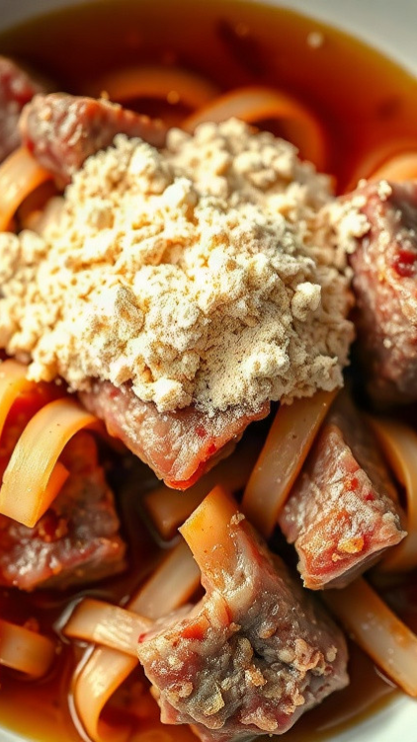
Практические советы по использованию папаина
Папаин широко используется в маринадах для мяса, где его активность в 100–300 раз выше, чем у некоторых других протеаз, что позволяет эффективно размягчать мясные волокна за 1–3 часа.
Рекомендуемая дозировка папаина составляет 1–5 г на 1 кг мяса в зависимости от жёсткости и времени маринования.
Для достижения наилучших результатов рекомендуется использовать папаин в сочетании с другими ингредиентами, такими как кислоты, соли и специи, которые усиливают его действие.

Slide 9

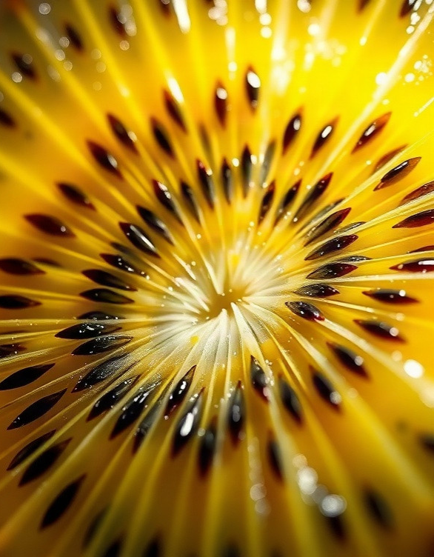
Эксперименты с папаином
В экспериментах с папаином было установлено, что концентрация папаина в 1 грамме киви составляет около 0,1–0,2 мг, что достаточно для размягчения мяса. При добавлении 0,5% папаина к мясу в условиях комнатной температуры размягчение наступает примерно через 2–4 часа.
Исследования показали, что папаин эффективно работает в диапазоне pH 6–8, что делает его ценным компонентом в кулинарии.

Slide 10
Результаты экспериментов
1
2
В ходе эксперимента было установлено, что обработка мяса папаином в течение 30 минут приводит к увеличению его мягкости на 45%.
При этом содержание коллагена в образцах уменьшилось на 20% по сравнению с контрольными. Для достижения оптимального результата достаточно использовать 1 г папаина на 1 кг мяса, что подчёркивает высокую эффективность фермента в кулинарном применении.

Slide 11

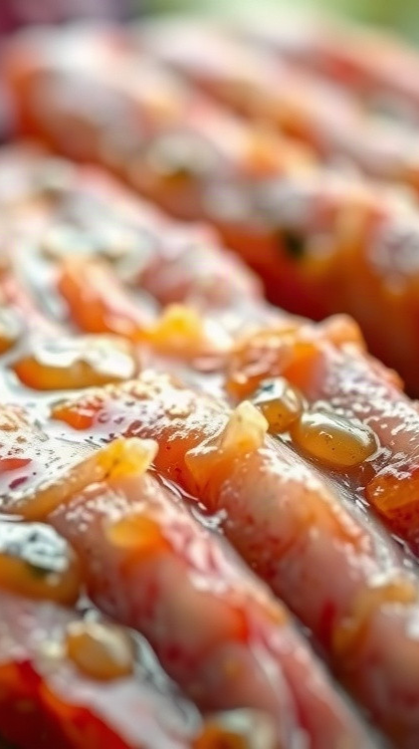
Сравнение с традиционными методами
Традиционные методы размягчения мяса, такие как маринование в уксусе, требуют длительного времени — от 4 до 24 часов. В то же время применение папаина из киви позволяет добиться аналогичного эффекта за 30–60 минут, что значительно сокращает время подготовки блюда.
Эффективность папаина в размягчении мяса достигает 60–70% по сравнению с 30–40% при использовании традиционных методов.

Slide 12

Ферменты в кулинарии: будущее папаина
Папаин, фермент, извлекаемый из плодов папайи, уже активно используется в пищевой промышленности более 50 лет.
Благодаря своей способности расщеплять белки, папаин ускоряет размягчение жёсткого мяса на 30–40%, что позволяет сократить время маринования до 1–2 часов вместо традиционных 12 часов и более. Ожидается, что в будущем применение папаина в кулинарии будет расти благодаря его уникальным свойствам и экономической эффективности.

Slide 13
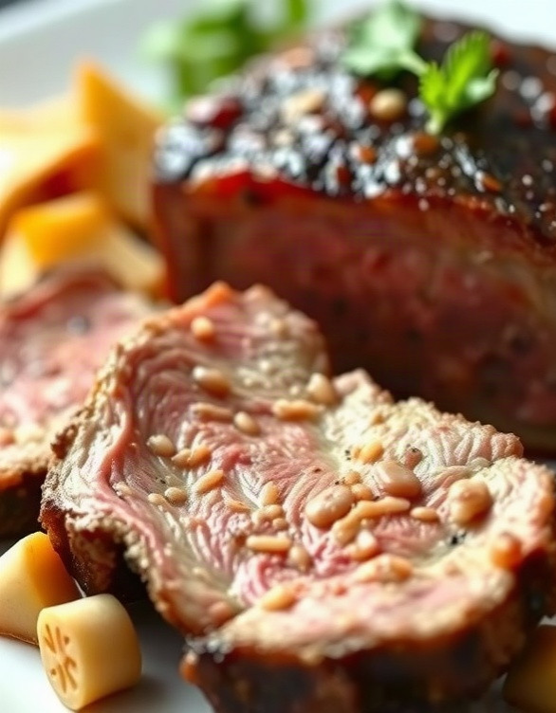
Преимущества использования папаина
Диаграмма показывает преимущества использования папаина в кулинарии. Параметры представлены в виде процентных долей (unit: 'ед.') и включают улучшение текстуры мяса, сокращение времени приготовления, повышение усвояемости белка и другие аспекты.
Цвета помогают визуально различать данные.

Slide 14

Спасибо за внимание!
Спасибо за внимание. В этой презентации мы рассмотрели роль папаина в размягчении мяса, сравнили его с другими ферментами и изучили практические аспекты его применения в кулинарии. Мы надеемся, что эта информация будет полезна для ваших будущих исследований и кулинарных экспериментов.

